Slide 1



Scuola di Teologia
Diocesi di Terni, Narni, Amelia
Anno accademico 2016/17
Corso
sui concetti fondamentali
di Teologia Morale
Bibliografia
F. Böckle I concetti fondamentali
della morale, Queriniana 1981
B. Häring, Liberi e fedeli in Cristo, Ed. Paoline, 1979
T. Goffi, G. Piana, Vita nuova in Cristo, Queriniana, 1983
P. Carlotti, Teologia della morale cristiana, EDB, Bologna 2016
Documenti del Concilio Vaticano II
Il Catechismo della Chiesa cattolica, L.E.V. 1992

Slide 2

1. Indice delle tematiche del corso
Introduzione: natura e compito della Teologia morale
  Rapporto con l’etica filosofica, con la Rivelazione,
  con le altre religioni.
La persona umana
  Creata ad immagine e somiglianza di Dio
  Composta di anima e corpo
  Il suo carattere creaturale
  La sua libertà: autonomia, autorealizzazione, responsabilità
Essenza della moralità
  L’agire umano
    Essenza dell’atto umano: l’elemento intellettuale (la conoscenza), l’elemento volontario (il consenso)
  L’agire morale
    L’essenza della moralità: conformità alla norma
    Moralità connessa con il dovere.
Occhio
alle
tematiche

Slide 3

2. Indice delle tematiche del corso
Fonti della moralità (elementi dell’atto morale)
  L’oggetto dell’azione (aspetto oggettivo dell’azione)
  L’intenzione dell’agente (scopo soggettivo dell’azione)
  Le circostanze che specificano l’azione
Le norme della moralità
  La legge morale, norma oggettiva per conoscere la moralità
  La legge morale naturale
  La legge divina positiva
  La legge umana
    Obbligo morale e cessazione dell’obbligo
Elementi
che
costituiscono
l’atto
morale

Slide 4

3. Indice delle tematiche del corso
La coscienza norma oggettiva per conoscere la moralità
  Natura della coscienza
    La coscienza come facoltà
    La coscienza come funzione
  Caratteristiche della coscienza
    Coscienza come habitus
    Giudizio della coscienza
Il peccato: natura del peccato
  Il peccato nell’insegnamento della Sacra Scrittura
  Il peccato nella comprensione della teologia
  Modalità e gravità del peccato
  Fonti del peccato: la tentazione, il diavolo, il ‘mondo’
  La vittoria sul peccato: la conversione

Slide 5
Introduzione
Natura e compiti
della Teologia Morale

Slide 6
Introduzione identità e compiti delle Teologia Morale
La Teologia, indaga su tutta la realtà di Dio che si rivela e “chiama” l’uomo ad entrare in dialogo con Lui.
La Teologia morale, (dal latino mos-moris = costume, comportamento, modo di agire)
Che cos’è. E’ parte della Teologia ed indaga sul comportamento della persona umana in “risposta” alla“chiama” di Dio (causa materiale).
Chi l’ha fatta. E’ stata prodotta dalla riflessione sulla Parola di Dio realizzata della Chiesa attraverso i secoli (causa efficiente).
Come è fatta. Sistematizzando i contenuti dell’insegnamento di Dio, offertoci attraverso la Rivelazione (causa formale).
Perché è fatta. Per offrire all’uomo delle indicazioni sulla modalità di risposta alla chiamata di Dio (causa finale).
Ha un rapporto con: l’etica filosofica, la Rivelazione e le altre religioni.
  Il Concilio Vat. II afferma: “Si ponga speciale cura nel perfezionare la Teologia morale, in modo che la sua esposizione scientifica, maggiormente fondata sulla Sacra Scrittura, illustri l’altezza della vocazione dei fedeli in Cristo e il loro obbligo di apportare frutto nella carità per la vita del mondo” (OT, n.16).

Slide 7



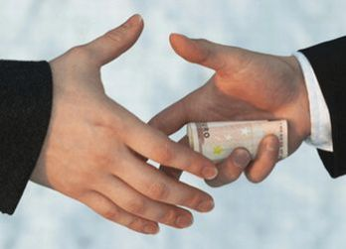
Deformazione del concetto di morale e rapporto con l’etica
Moralismo. Si verifica quando si considera la morale
fine a se stessa, il dovere per il dovere.
E’ la deformazione della morale.
Legalismo. E’ l’assolutizzazione della legge.
La legge fine a se stessa.
Riduzionismo. E’ la limitazione dei termini “morale”
e “moralità” a qualcosa che riguarda
un unico aspetto: sessuale, economico,
sociale…
Distinzione tra etica e morale a due livelli:
Per il principio di conoscenza
  L’etica fonda la sua conoscenza sulla ragione
  La morale si riferisce alla Rivelazione e alla fede.
Per lo scopo
  L’etica propone che tutto l’agire sia conforme alla ragione
  La morale indica come rispondere alla chiamata di Dio
Devi
E’
scritto

Slide 8
La persona umana soggetto originale in relazione

Slide 9
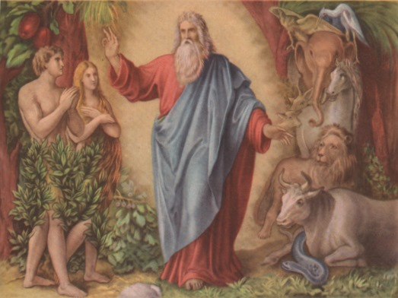
La persona umana
L’identità secondo l’antropologia cristiana
  Individuo creato ad immagine e somiglianza di Dio
“Dio disse: facciamo l’uomo a nostra immagine e somiglianza.” (Gen 1,26).
  Composto di anima e di corpo
    “Il Signore Dio plasmò l’uomo con la polvere della terra e soffiò nelle sue narici un alito di vita e l’uomo divenne un essere vivente” Gen 2,7).
  Ha carattere creaturale
    “Dio creò l’uomo a sua immagine; a immagine di Dio lo creò; maschio e femmina li creò” (Gen 1, 27).
  Dotato di intelligenza e volontà
    «Dio li benedisse e disse loro: "Siate fecondi e moltiplicatevi, riempite la terra; soggiogatela e dominate sui pesci del mare e sugli uccelli del cielo e su ogni essere vivente, che striscia sulla terra"» ( Gen 1, 28 ).
“Ti rendo grazie Signore:
hai fatto di me
una meraviglia stupenda” (Sal 139, 14)

Slide 10
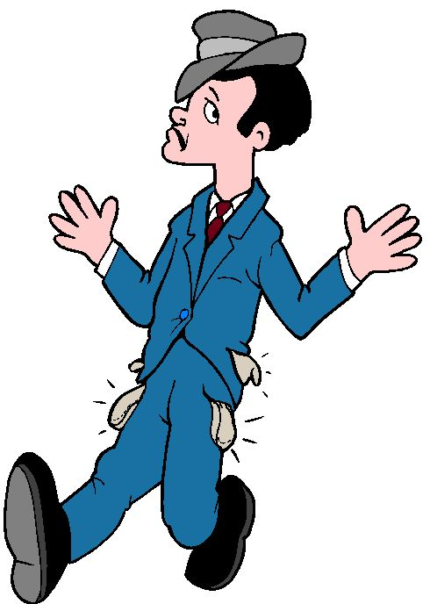
La persona umana: peculiarità e considerazioni
La Rivelazione evidenzia le caratteristiche della persona:
Identità/dignità
vocazione/responsabilità
individualità/relazionalità
uguaglianza, diversità e complementarietà
creaturalità/dipendenza
Ogni individuo è ad immagine e somiglianza di Dio
Capace di conoscere e scegliere
Singolarità, e dimensione sociale
Uguaglianza di natura
diversità di genere
capacità di integrarsi
Essere relativo per natura
Che cosa è l’uomo perché ti ricordi di lui,
Il figlio dell’uomo,
perché te ne curi?
Davvero l’hai fatto
poco meno degli angeli
di gloria e di onore
lo hai coronato (Sal 8, 5-6)

Slide 11
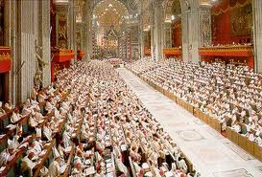
Il valore della persona attualizzato dal Con. Vat. II
Il Concilio Vat. II dà queste indicazioni riguardo alla persona.
“Cristo, svela pienamente l’uomo all’uomo e gli manifesta la sua altissima vocazione” (GS, n. 22).
Ciascuno consideri il prossimo come un altro «se stesso», perché “Tutti gli uomini creati ad immagine di Dio, hanno la stessa natura e la medesima origine;
tutti, redenti da Cristo, godono della stessa vocazione e del medesimo destino divino: è necessario perciò riconoscere ogn’or più la fondamentale uguaglianza fra tutti” (GS, n. 29).
Oggi urge l’obbligo che diventiamo prossimi di ogni uomo: vecchio, lavoratore straniero, esiliato, bambino, affamato…
Infatti, ciò che è contro la vita:
omicidio, genocidio, aborto, eutanasia,
mutilazioni, torture, deportazioni, schiavitù,
prostituzione, mercato delle donne e dei
giovani, lavoratori trattati come strumento
di guadagno, è certamente vergognoso,
guasta la civiltà umana e lede
gravemente il Creatore
(Cfr. LG, n. 27).

Slide 12
La persona nel Catechismo della Chiesa Catt.
L’immagine divina è presente in ogni uomo. Risplende nella comunione delle persone, a somiglianza dell’unione delle
persone divine tra loro (CCC, n. 1702).
Questa immagine di Dio nell’uomo, deformata dal primo peccato, in Cristo redentore e salvatore è stata restaurata nella sua bellezza originale e nobilitata dalla grazia di Dio (Cfr. CCC, n. 1701).
La persona umana partecipa alla luce e alla forza dello Spirito divino.
Grazie alla ragione,
è capace di comprendere l’ordine delle cose stabilito dal Creatore.
Grazie alla sua volontà,
è capace di orientarsi da sé al suo vero bene. Trova la propria realizzazione nel «cercare» e nell’«amare il vero e il bene» (CCC, n. 1704).
L’uomo, ferito nella propria natura dal peccato originale, è soggetto all’errore ed incline al male nell’esercizio della sua libertà (CCC, n. 1715)
Attenzione

Slide 13
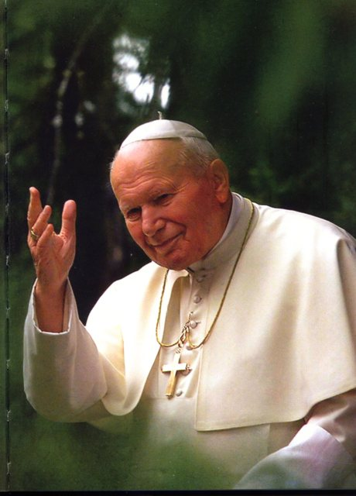
La centralità della relazione tra le persone
“Ecco la grande sfida che ci sta davanti nel millennio che inizia, se vogliamo essere fedeli a Dio e rispondere anche alle attese profonde del mondo.
Prima di programmare iniziative concrete, occorre promuovere una spiritualità della comunione, come
principio educativo in tutti i luoghi dove si plasma
l’uomo e il cristiano, dove si educano i ministri
dell’altare, i consacrati, gli operatori pastorali,
dove si costruiscono le famiglie e le comunità.
Spiritualità di comunione significa innanzitutto:
  Sguardo portato sul mistero della Trinità che abita in noi e la cui luce va colta anche sul volto dei fratelli
  Capacità di sentire il fratello come «uno che mi appartiene»
  Vedere ciò che di positivo c’è nell’altro, per accoglierlo e valorizzarlo come «dono di Dio per me».
  Saper «far spazio» al fratello, portando «i pesi gli uni gli altri».
Senza questo cammino spirituale, a ben poco servono gli strumenti esteriori della comunione. Diventerebbero apparati senz’anima, maschere di comunione” (NMI, n. 43).

Slide 14
Essenza della moralità
L’agire
morale
Atto umano
pensiero
parola
azione
L’elemento
intellettuale
L’elemento
volontario

Slide 15

Operari sequitur esse
E’ questo un adagio tomista, ripreso
da Schopenhauer, che evidenzia
come l’azione della persona,
scaturisce dalla sua realtà ontologica.
(dalla sua identità).
«Li riconoscerete dai loro frutti» (Mt 7,16).
Ne consegue,
che ogni individuo è responsabile delle proprie azioni,
in quanto sono espressione della propria natura, del proprio essere.
San Gregorio di Nissa (335 d.c.) nel trattato “L’ideale perfetto del cristiano”, usava un’espressione simile: “Agere sequitur esse”, indicando tre elementi che caratterizzano l’operato del cristiano:
il pensiero, la parola, che manifesta quanto è stato concepito, l’azione, che traduce nei fatti quanto è stato pensato.
Modello di questo modo di operare è G. Cristo.
Che significa?

Slide 16


Essenza della moralità
Nell’agire, la persona umana rivela ciò che è, come appunto evidenzia l’espressione tomista “Operari sequitur esse”.
  Infatti, il comportamento proprio della persona, comprende:
  - l’elemento intellettuale (la comprensione)
  l’elemento volontario (il consenso, l’adesione a ciò che si è compreso)
  Questi due elementi insieme, danno luogo
  all’atto umano (actus humanus),
  che ordinariamente si esplicita in un’azione.
  Diversa è invece l’azione istintiva, che non implica
  queste facoltà.
  Es. Stendere le mani in caso di caduta
  (actus hominis).

Slide 17

  Condizioni che influiscono sull’atto umano
L’essere umano è persona costituita dall’unione dell’anima con il corpo.
La corporalità apre ed espone la persona al mondo esterno e le conferisce una serie di opportunità e condizionamenti.
Di conseguenza, sull’atto umano si determinano:
    Influssi generali: ambiente, ereditarietà, carattere, malattie, decisioni di altri soggetti.
    Influssi particolari: inavvertenza, ignoranza, forza dell’abitudine, costrizione fisica o psichica, stanchezza.
Pertanto, secondo Rahner l’atto umano presenta nella propria struttura una fondamentale precarietà che può influire sulla nostra azione e spesso anche comprometterla.
Per questo è necessario il discernimento.
Tuttavia, la fondamentale libertà di decisione,
non è eliminata a causa di tali influssi.
Corpo-
ralità:
Oppor-
tunità
Condi-
ziona-
menti

Slide 18
Agire umano
(actus humanus)
Atto che deriva dalla consapevolezza razionale
e dalla volontà.
Richiede quindi:
Intelletto, per la conoscenza e la
comprensione.
E’ l’atto proprio della persona (actus humanus,)
Volontà, che permette la realizzazione concreta di ciò che si è compreso,
attraverso Il consenso.
Riguardo
alla conoscenza
Perfetto
L’atto
umano
Imperfetto
L’atto
volontario
Diretto
Riguardo
all’effetto
Indiretto
Riguardo
all’esplicitazione
Interno
Esterno
Influssi generali: realtà esterne
Condizioni
che influiscono
sull’atto umano
Inavvertenza
Ignoranza
Forza dell’abitudine
Costrizione fisica o psichica
Influssi particolari:

Slide 19

L’agire morale (actus moralis)
L’atto umano (actus humanus) come precedentemente detto, è l’atto razionale e libero.
Ma libertà non vuol dire capriccio, né totale arbitrio e neppure mancanza di norme di riferimento.
La persona umana, in quanto creatura ad immagine
di Dio, è inserita nell’ordine complessivo della creazione e della salvezza.
Di conseguenza, ogni suo atto è necessario che sia in relazione a tale ordine.
Per cui, la persona agisce moralmente nella misura in cui si adegua liberamente a quest’ordine;
di conseguenza, obbedisce a Dio e quindi l’atto umano diventa atto morale (actus moralis) e quindi si verifica l’agire morale.

Slide 20

La moralità connessa con il dovere
L’atto morale, esige di essere voluto, scelto liberamente.
Dove si colloca allora il dovere?
Il dovere si pone come legame morale ad un valore superiore,
al quale si può anche opporre un rifiuto, perché non toglie la libertà psicologica. (Vedi il comportamento dei nostri progenitori).
Questo legame si distingue:
    dalla costrizione fisica (violenza)
    “ “ psichica (timore)
    “ “ logica (dare l’assenso al giudizio 2+2= 4)
Il dovere morale deriva dalla volontà di Dio che ha creato un determinato ordine.
Per cui,
La persona agisce bene, quando opera in maniera
conforme al suo essere creaturale e quindi in sintonia
con la volontà, con il progetto di Dio.
Agisce male, se sceglie di agire in maniera difforme dal
suo essere creaturale e quindi dal progetto di Dio.
E,
il dovere?

Slide 21
Dov’è l’essenza della moralità
Per moralità, si intende il rapporto dell’azione liberamente voluta, con la norma o progetto.
Norma, significa ordinamento, inteso come indicazione di un ordine stabilito e di scopo (Es. il progetto di costruzione di una penna che ne dà identità e scopo).
Quindi,
è moralmente buona l’azione che è in rapporto
con la norma ed è regolata da essa
è moralmente cattiva, l’azione che non è in
rapporto con la norma e la viola.
Pertanto, è importante individuare dove si colloca la norma.
Riguardo alla persona umana, l’antropologia cristiana ci dice che la norma è nel nostro stesso essere, considerando che l’agire scaturisce dall’essere (agere sequitur esse).
Considerando che l’essere umano non è un assoluto, ma una creatura che ha la propria origine in Dio, è lo stesso Dio la norma ultima e non normata dell’agire umano.
Di conseguenza, compiere il bene, significa non il semplice adempimento di un precetto, ma agire per la realizzazione
del proprio essere, della propria identità.

Slide 22

Schema riassuntivo dell’agire morale
  E’ dato dalla conformità dell’azione
  con la norma ed esclude la costrizione.
  Si colloca dentro la nostra stessa realtà creaturale
  Dio, è la norma ultima di riferimento del nostro agire
L’agire
morale
Moralità connessa con un dovere
- L’atto morale deve essere voluto liberamente
- Il dovere esprime un legame morale della volontà,
a un valore superiore ma non toglie la liberà psicologica (= legame morale)
Il legame morale, si distingue
dalla costrizione
- Fisica (violenza)
- Psichica (timore)
- Logica (assenso a giudizi indiscutibili)

Slide 23

Le fonti della moralità
Tre elementi costituiscono un’azione
e ne determinano la moralità.
Lo scopo oggettivo (l’oggetto) a cui mira l’azione e ne fornisce la bontà o meno (finis operis).
Le circostanze. Determinazioni ulteriori che fanno
crescere o diminuire il grado di
moralità delle azioni.
L’intenzione dell’agente. E’ il bene finale, ma che da
subito muove l’agente a porre l’atto e
determina il valore ultimo dell’azione (finis operantis)
Lo scopo oggettivo, dà la prima forma all’azione morale, l’intenzione, ne dà il valore ultimo e possono non coincidere.
Es. Lo scopo oggettivo dell’elemosina, è portare aiuto. L’intenzione di chi opera, può concordare o divergere con lo scopo oggettivo.
Inoltre,
la morale esige l’accordo dell’azione con la norma morale sia nel contenuto che nell’intenzione. Solo allora è realizzazione di un bene.
Pertanto, il fine, non giustifica i mezzi, perché in un oggetto moralmente cattivo, l’azione resta moralmente riprovevole, nonostante uno scopo buono. Es. Rubare per fare l’elemosina.
Scopo
Circostanze
Intenzione

Slide 24
L’ effetto dell’ azione
Oltre all’azione, è necessario considerare anche l’effetto che, derivando dall’azione stessa, ottiene un significato morale.
Due regole principali :
  Di un effetto direttamente voluto, l’agente ne ha la piena responsabilità morale.
  Di un effetto cattivo, voluto indirettamente,
  l’agente è responsabile solo se:
    prevede l’effetto cattivo
    poteva impedirlo (nel caso di un’azione non comandata o evitabile, prendendo le opportune precauzioni. Es. incidente)
    doveva impedirlo. Vale soprattutto per l’effetto cattivo derivante da una omissione (i genitori che devono tenere lontani i figli dai cattivi compagni)
  L’azione a doppio effetto, non deve essere omessa ad ogni caso, a motivo dell’effetto cattivo (Es. l’intervento per la guarigione della madre e la morte del figlio).

Slide 25

Le norme della moralità
Perché ci sia il modo di prendere consapevolezza dei singoli doveri morali della persona, occorre il riferimento alla norma,
così caratterizzata:
oggettiva = legge morale
espressione della volontà di Dio,
che ordina il libero agire dell’uomo.
NORMA
soggettiva = coscienza
capacità della persona di accogliere l’appello della legge morale e determinare l’agire morale concreto.

Slide 26
La legge morale
Le indicazioni del Catechismo della Chiesa Cattolica, caratterizzano così la legge morale.
E’ un ordine emanato dal Creatore in vista del fine da perseguire da parte delle creature.
In senso biblico è opera della Sapienza divina ed indica alla persona umana le vie, le norme di condotta che conducono al bene.
Tertulliano, così presenta la legge morale:
  «L’uomo è il solo tra tutti gli esseri animali che possa gloriarsi d’essere stato degno di ricevere una Legge da Dio; animale dotato di ragione, capace di comprendere e di discernere, egli regolerà la propria condotta valendosi della sua libertà e della sua ragione, nella dolce obbedienza a colui che tutto gli ha affidato”.
La legge morale ha espressioni diverse, tutte coordinate tra loro:
  la legge eterna, fonte di tutte le leggi;
  la legge naturale;
  la legge rivelata, antica e nuova;
  le leggi civili ed ecclesiastiche.

Slide 27
La legge eterna
Legge eterna di Dio (Lex aeterna) è il progetto eterno e universale di Dio, che ordina tutto il creato verso il fine ultimo.
Secondo San Tommaso, la legge eterna,
• è «il disegno della sapienza divina in quanto orienta ogni atto e ogni moto, verso il fine ultimo».
• è fondata nella essenza di Dio
• è la fonte principale di ogni altra legge
• è un atto eterno, che ha avuto una promulgazione temporale nella creazione e nella rivelazione e per questo si distingue in:
• legge morale naturale
• legge divina positiva

Slide 28
La legge morale naturale
La legge morale naturale, è una legge non formulata.
San Tommaso, partendo dall’idea che la legge eterna è così intima alla realtà da identificarsi con la natura delle cose, così la definisce:
“partecipazione alla legge eterna, da parte della creatura fornita di intelligenza”.
Pertanto, per San Tommaso la legge morale naturale è una legge razionale, in quanto l’essere umano è persona spirituale e razionale ad immagine di Dio e tende al suo scopo in base alla libera responsabilità e non in maniera istintiva.
In questa realtà dell’essere, sta il fondamento ontologico della legge naturale.
Quando la legge naturale viene formulata, partendo dal presupposto di elementi ontologici certi e validi
per ogni persona, si chiama legge morale naturale,
o diritto naturale.

Slide 29
Conoscenza della legge naturale
Punto di partenza di ogni conoscenza naturale e di ogni agire morale naturale, è Dio.
San Paolo nella lettera ai Romani afferma che anche i pagani hanno una conoscenza naturale della legge morale.
“Quando i pagani, che non hanno la legge, agiscono per natura secondo la legge, essi, pur non avendo la legge, sono legge a se stessi; dimostrano così che quanto la legge esige, è scritto nei loro cuori” (Rm 2,14-15).
Nell’antichità, il concetto di diritti naturali è stato affrontato dai filosofi greci (Aristotele e Stoici), dai Romani.
In tutte le società antiche i principi dei diritti umani son stati fissati nei testi religiosi (Bibbia, Veda, Corano, Confucio).
Anche nel Medioevo e nei secoli successivi, il pensiero ha evidenziato i diritti umani.
Nell’epoca moderna, una grande affermazione dei diritti umani si è avuta con la dichiarazione universale dei diritti umani firmata a
Parigi nel dicembre del 1948.

Slide 30
Legge morale naturale: è una legge non formulata, partecipazione alla legge eterna (presente nella creazione) da parte della creatura fornita di intelligenza.
Legge divina
Lex aeterna
Progetto eterno
di Dio, che ordina
tutto il creato
verso il
fine ultimo
Dà luogo al diritto naturale
Antico Testamento
Ha la massima espressione nella Toráh
Legge divina Positiva
rivelata espressamente
da Dio
Nuovo Testamento
In Gesù la Parola eterna fatta carne,
la norma dell’agire
per il cristiano
Legge
morale
Norma
Oggettiva
Espressione
della
volontà di
Dio
che
ordina il
libero
agire dell’uomo
Legge umana: applicazione della legge divina alle situazioni umane,
da parte dello Stato e della Chiesa. Quando è
Retta
opportuna
possibile
Obbliga
moralmente

Slide 31
La COSCIENZA: norma soggettiva
Coscienza: capacità della persona di accogliere l’appello della legge divina oggettiva e spingere verso il concreto agire morale.
E’ una norma soggettiva, perché appartiene interamente alla persona.
La Sacra Scrittura ne parla della coscienza?
Né l’A.T. né il Vangelo definiscono la coscienza, ma vengono presentate abbondanti situazioni di coscienza:
cattiva coscienza dei progenitori (Gen 3,7ss)
perversa coscienza di Caino (Gen 4,10)
Natan e David (II Sam 12)
disperazione di Giuda Mt 27,3)
tradimento di Pietro (Mc 14, 66ss)
Nelle lettere degli apostoli, si trova il termine syneidesis come qualità del cuore umano che, illuminato dalla fede, esprime un giudizio morale (Rom (14,23)”Lo scopo del comando è però la carità, che nasce da un cuore puro, da una buona coscienza e da una fede sincera”1Tim 1,5)

Slide 32
Natura della coscienza
1. Coscienza come facoltà: capacità innata della persona umana,
(coscienza originaria) mediante la quale essa è in rapporto con la verità oggettiva e con il bene.
- Attraverso l’esperienza e la formazione,
nella persona
crescono
- Il concetto di bene morale
- Il quadro dei valori
gli atteggiamenti fondamentali della moralità
La coscienza
descritta
della Teologia scolastica
Tutto ciò, costituisce la coscienza morale come habitus che forma il presupposto fondamentale e decisivo, per il giudizio pratico della coscienza, coniugando conoscenza e decisione.
2. Coscienza come funzione: attuazione della coscienza
come facoltà, in una concreta
decisione morale,
che avviene in tre fasi:
- coscienza antecedente
- vera decisione della coscienza
- coscienza conseguente

Slide 33
Caratteristiche della coscienza
Attenta, quando viene costante valutata la qua morale di un’azione.
Delicata, quando si ha una chiara percezione della differenza tra il bene e il male.
Senza scadere nella scrupolosità (fatto psichico morboso) o nel lasssismo
1. La coscienza
come habitus
si caratterizza
Retto: quando risponde all’oggettiva norma morale
Erroneo: se si giudica un’azione in maniera falsa, partendo da falsi principi
2. Il giudizio
della coscienza
Certo, quando si ha certezza di giudizio
Dubbio, in caso di incertezza di giudizio

